Slide 1
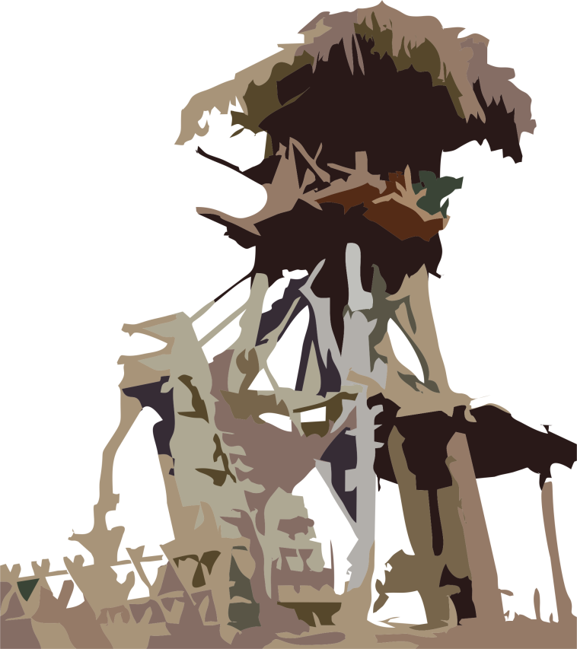
綠活圖
組員：
余嘉鴻 李清瑜
戴志佳 陳凱聖
林冠任 周正浩
李欣懋 賴柏霖
李京晨 林宏軒
李鴻德 楊宣禹
蔡昀熹
指導老師：傅怡禎
製作日期：105年5月

Slide 2
目錄
摘要
文獻探討
動機、背景
目標
認識綠活圖
卑南遺址公園
挖掘簡史
文化分布
流程圖
入園時間
綠活圖（電繪）
實地調查
海報製作
工作分配
工作進度
參考文獻
圖。余嘉鴻製

Slide 3
摘要
利用照片、地圖與文字敘述來介紹卑南文化公園，綠活圖以圖片為主、文字為輔，讓人更加了解本區域之特色與文化。藉由綠活圖介紹遺址文化重要性，和更方便了解與認識此文化。並且利用自己的專長運用在電繪上並製作出綠活圖。

Slide 4
文獻探討
「繪製地圖是一種詮釋的行動，．．．反映了作者的意圖．．．時代與文化的境況與價值」。（畢恆達，1996）
你，對周圍的自然景物有多少觀察？對所住社區的人文歷史，有多少 了解？對環境中的綠色資源有多少認識？試著畫一張綠色生活地 圖，從原本熟悉的環境中，發掘被忽略的綠色資源與人文意象，將屬 於自然、人文、生態、環保的景點都放在地圖上，讓自己對家園，有 更深的互動與連結。（荒野，2011）。
關鍵字：綠活圖、荒野保護協會

Slide 5
文獻探討
「在地圖上，特別標出屬於自然、人文、生態、環保的景點，並 以一套世界通用的圖示來代表，就是一張綠色生活地圖。大到一 個國家、一個首都，小到一個社區、一個校園，都可以用綠色生 活地圖來呈現」（荒野保護協會，2005：12）。
地圖也是因應人們的需要 而產生，當然在繪製的過程隱含了對環境的認知和詮釋（賴進貴，2007），地圖建構了空間和時間的認知，地圖更是一種「想像」與「認同」的具體化與視覺化呈 現（吳信政，2007）
關鍵字：綠活圖、荒野保護協會

Slide 6
文獻探討
「綠色生活地圖」（Green map），簡稱「綠活圖」，大陸地區簡稱「綠地圖」， 簡單說就是在地圖上，對人們健康和對地球友善的景點標示，繪製綠色生活地圖 就是群體經歷環境探索踏查過程，將觀察、共識所呈現的集體藝術創作。綠色生活地圖不僅是地圖而已，也是生活中人文、生態、環保、歷史的交集，更是從你 我透過敏銳的觀察力、放慢腳步的思索、繪製出我們的環境現況、紀錄我們環境 的變化、重新認識你我所在的都市，不但是牽引你我的思緒，更有參與公共政策改變現狀的積極功能（荒野保護協會，2011）。
關鍵字：綠活圖、荒野保護協會

Slide 7
動機、背景
近年來，受到NGO團體提倡「綠色生活地圖」，本專題想讓台東的原住民文化利用綠活圖的方式呈現。
主要是希望透過繪製地圖的過程，重新觀察生活週遭的綠色資源，進而關心、注意環境的變遷，以提供推廣遺址文化重要性。
讓製作出的「綠活圖」裏，都能蘊藏無限的能量和故事。
社會上有那麼多的事物值得我們去關懷，對四周人文歷史的情懷，對古老文化更多尊重與尊敬。

Slide 8
目標
藉由綠活圖，讓遊客更了解卑南遺址，植栽分布與認識。
運用綠活圖，讓大眾能更了解原住民文化。
培養參考他人視覺作品。
推廣大眾對遺址文化的重要性。
結合本科系所學，使綠活圖更加專業。

Slide 9
認識綠活圖
自1992年溫蒂包爾女士創作第一張紐約市綠色生活地圖(Green Apple Map)
1995年溫蒂包爾成立Green Map System，藉由演說、文宣、網頁和所有曾經參與製作綠色地圖的朋友將關心地球的這份心意，利用地圖傳達給每一個人，將製圖的概念與製作方法放在網站上，將綠色生活地圖推向國際。
在2005年夏天，已有六大洲、46個國家、315個地圖專案加入行列，其中已完成的地圖包括152份摺頁和65個網路電子地圖。

Slide 10
卑南遺址公園
位於台灣台東縣卑南山東南端的山麓，是屬於台灣東部之新石器時代卑南文化的一個代表性遺址。
根據考古學家的推斷，該遺址存在的年代大約是距今5300～2300年前，其中又以距今3500～2300年前最為興盛。
卑南遺址的面積超過30萬平方公尺，是目前台灣所發現最大的史前聚落。此外，卑南遺址也出土了許多石板棺以及棺內精美的陪葬品，是環太平洋與東南亞地區規模最大的石板棺墓葬群遺址。
目前，卑南遺址不但是中華民國行政院文化建設委員會所指定的國定遺址，同時在該處也設有卑南文化公園，是台灣第一個考古遺址公園。

Slide 11
挖掘簡史
最早的考古紀錄是由日治初期的日本籍人類學者鳥居龍藏所開始，他曾為卑南遺址的石柱拍攝兩幀照片，其拍攝時間可能約在1896年。
而鹿野忠雄則是第一位將卑南遺址當作考古遺址加以研究的學者，在鹿野忠雄1930年發表的文章中曾敘述在卑南遺址所在處有數不清的板岩石柱豎立於地表上。
1945年時，金關丈夫和國分直一首次對最大立石的周圍開始進行試掘，並發現埋藏於遺跡地底的陶器以及住屋遺跡。

Slide 12
挖掘簡史
1980年，南迴鐵路卑南車站（即今臺東車站）開工，將地下沉睡數千年的遺構、遺物大量揭露，並造成嚴重破壞，而引起輿論及各方的高度關切。
台東縣政府遂委託台灣大學考古人類學系的宋文薰、連照美教授，進行搶救考古。搶救考古工作共進行13梯次，前後長達9年，成果十分豐碩。

Slide 13
文化分布
卑南文化主要分布於台灣東部的海岸山脈和花東縱谷南段的河階、海階或山區的緩坡地。
重要遺址除了卑南遺址之外，還包括掃叭、富山、漁場、漁場南、東河Ⅰ、東河Ⅲ等其他地方。

Slide 14
文化分布
在這些遺址都出土了大量鐮刀、石刀等農具，而且器型也有大型化的趨勢，可見農耕更形發展、也更重要了。至於海岸地區的遺址則出土豐富的網墜、尖器等漁業用具，又顯示對海洋資源的依賴。
目前的資料指出，卑南文化與長濱文化無強烈關連性，而卑南文化人可能是排灣族與魯凱族的祖先。

Slide 15
流程圖
制定題目
蒐集文獻資料
實地調查
手繪綠活圖
電繪綠活圖
書面資料
購買材料
海報
校閱、討論
正式報告
圖。余嘉鴻製

Slide 16
入園時間
開放時間：星期二至星期日，上午9:00至下午5:00。 休館時間：每星期一（遇國定假日、補假日、選舉日則照常開放）農曆除夕、年初一。必要之停止開放另行公告。
門票收費
表。余嘉鴻製

Slide 17
綠活圖 圖：林冠任

Slide 18
【實地調查】
調查組。攝

Slide 19
入口及航照圖
調查組。攝

Slide 20
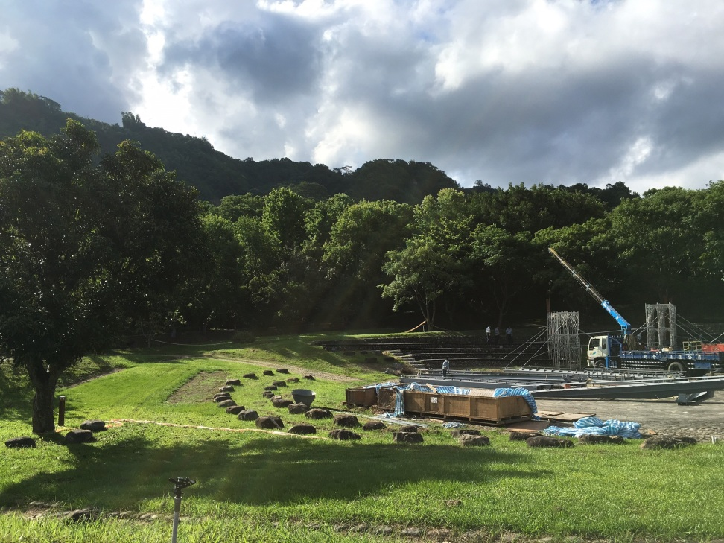
興建戶外表演舞台
調查組。攝

Slide 21
考古工作室
園區各設施分布圖
調查組。攝

Slide 22
原住民建築
遊客中心
調查組。攝

Slide 23
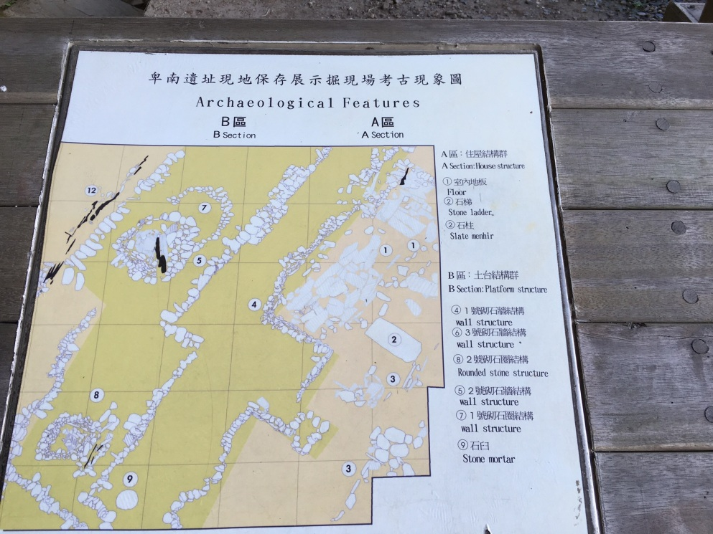
考古現場
考古現象圖
調查組。攝

Slide 24
園區告示牌
調查組。攝

Slide 25
園區內部分植栽
調查組。攝

Slide 26
園區內部分植栽
調查組。攝

Slide 27
園區內部分植栽
調查組。攝

Slide 28
園區內部分植栽
調查組。攝

Slide 29
園區內部分植栽
調查組。攝

Slide 30
【海報製作】
海報組。製

Slide 31
製作過程
海報組。製

Slide 32
海報組。製

Slide 33
工作分配
表。余嘉鴻製

Slide 34
工作進度
表。余嘉鴻製

Slide 35
心得
文化公園未來要開放收費，但我覺得他的設施還不是很完善，觀景台的木棧道和架子都已經腐壞，走上去都會抖抖的，戶外廣場也在維修中，且文化公園後方外圍與住家並無分開，不知道之後遊客多的時候是否會干擾到原本的住民。(林宏軒)
運用所學的來介紹卑南文化公園，並且利用自己的專長電繪出綠活圖。(林冠任)
能為臺東盡一份心力我覺得很棒，製作綠活圖又與本科的專業有一定相關，可以增加實作經驗，為未來做準備。(周正浩)
我們所製作的綠活圖與我們本身所學有關，又能將本身所學運用在生活中，著實沒有枉費我們所學。(李欣懋)
可以運用學校的知識，製作綠活圖，運用所學，活用技能，嘗試在學校所的知識。(李清瑜)
經由這次活動讓更多人認識卑南文化公園，也讓我學習到了許多，製作綠活土的點點滴滴值得回憶。(蔡昀熹)

Slide 36
心得
可以使我們在學校學到的專業知識能夠在現實生活中使用上，有了實際使用的機會，也使我們的專業知識不在是紙上談兵，在此同時也可以為這個社會進到一份心力。(楊宣禹)
把卑南遺址公園做成綠活圖這是我想都沒想過的事，而這次能做出來且成果也很美這根本超乎我預料。只能說做綠活圖的各位真是太屌了。(李鴻德)
藉由這次製作綠活圖認識卑南遺址公園，製作過程能利用在學校學習到的專業知識，讓大家能有機會活用。(李京晨)
實地勘察後了解到當地的特色以及文化，將前人的文化與周遭植物做成綠活圖並介紹給其他人認識是最棒的一件事。(賴柏霖)
這次製作綠活圖之後才懂甚麼叫綠活圖 而因為是在製作海報方面 能夠增進自己設計美感也是不錯的方式。(戴志佳)
這次做海報才知道是一項多浩大的工程 另外也凸顯自己在美術繪畫部份的不足。(陳凱聖)

Slide 37
參考資料
維基百科
國立台灣史前文化館
荒野保護協會
王洪珮(2012)綠色生活圖繪製對社區意識之影響。國立中山大學公共事務管理研究所。碩士論文

Slide 38
THE END
感謝大家聆聽

